Slide 1
Die Schule
Школа
Там, где нет стрелок,
на другой слайд переходить пробелом
Хмеленок Николай Павлович, г. Городня

Slide 2

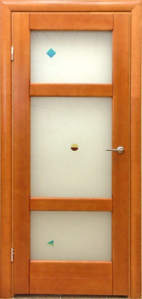
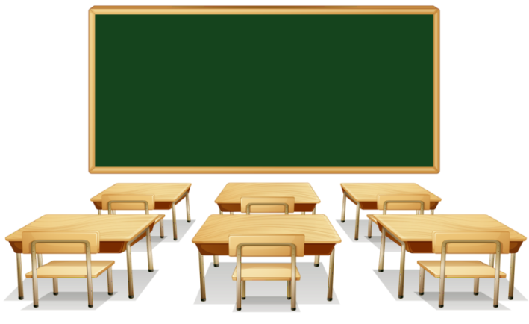
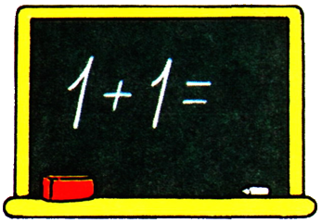
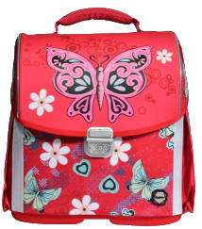
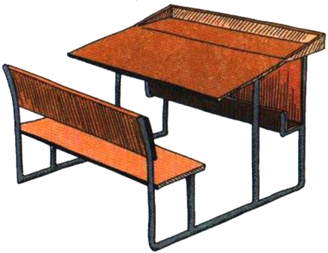
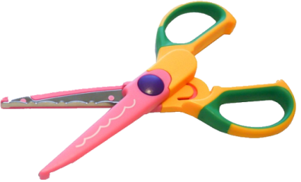
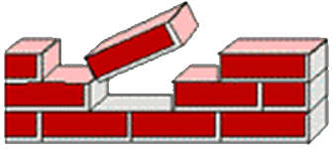
die Schule
die Klasse
die Tafel
die Tür
die Schul-tasche
die Schul-bank
die Wand
die Schere

Slide 3
die Schul-tasche
die Schul-bank
die Wand
die Schere
die Schule
die Klasse
die Tafel
die Tür

Slide 4
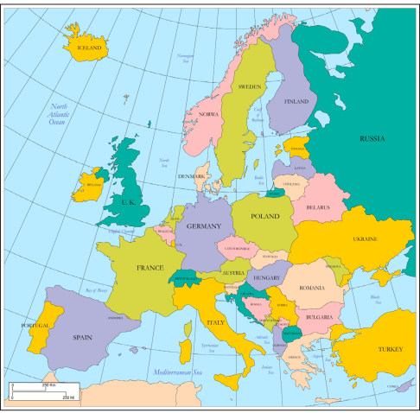

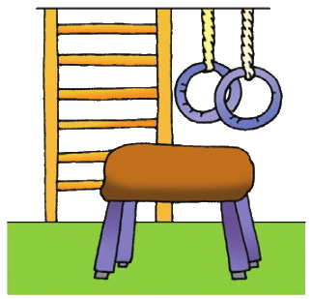
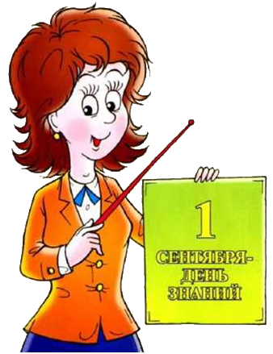

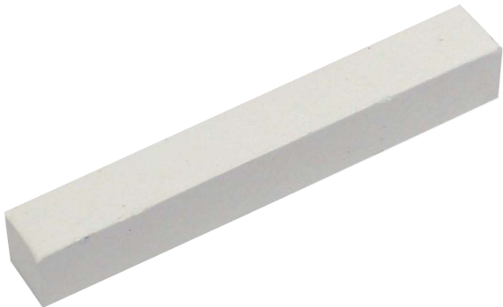
die Karte
die Bibliothek
die Turnhalle
die Kreide
die Lehrerin
die Schülerin

Slide 5
die Kreide
die Lehrerin
die Schülerin
die Karte
die Bibliothek
die Turnhalle

Slide 6
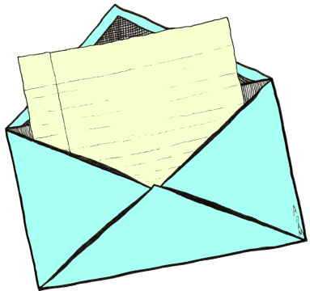
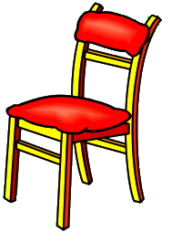
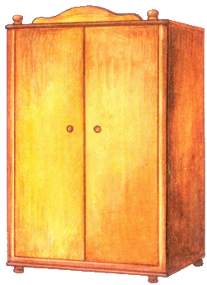
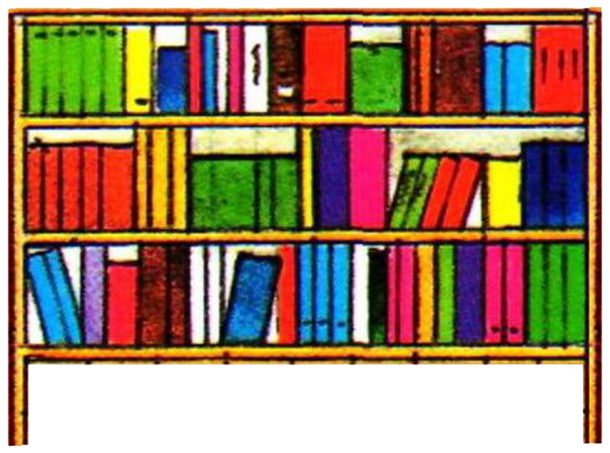



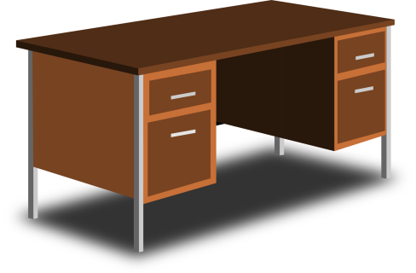
der Bücher-schrank
der Brief
der Stuhl
der Schrank
der Radier-gummi
der Kugel-schreiber
der Schreib-tisch
der Bleistift

Slide 7
der Radier-gummi
der Kugel-schreiber
der Schreib-tisch
der Bleistift
der Bücher-schrank
der Brief
der Stuhl
der Schrank

Slide 8
Что пропало?

Slide 11


Slide 75
Покажи, что назвали

